Slide 1
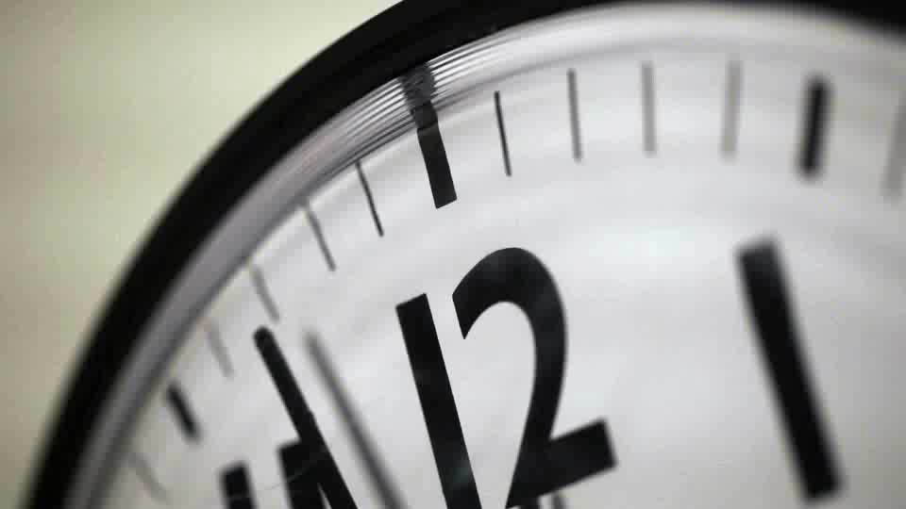
Литературный вечер сказок А.С. Пушкина

Slide 2
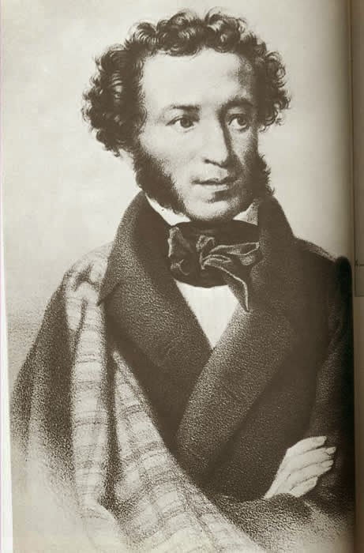
Детство поэта
А. С. Пушкин (1799—1837)
Александр Сергеевич Пушкин родился в 1799 году в Москве. С раннего возраста Пушкин воспитывался в литературной среде.
Детство провёл с няней - Ариной Радионовновной.
Учился в Царскосельском Лицее, где он и начал писать стихи, в 1814 году было опубликовано первое стихотворение «К другу стихотворцу» .
Умер он на дуэле в 1837.

Slide 3

О сказках Пушкина

Slide 4

Сказка о рыбаке и рыбке
Жил старик со своею старухой
У самого синего моря;
Они жили в ветхой землянке
Ровно тридцать лет и три года.

Slide 5
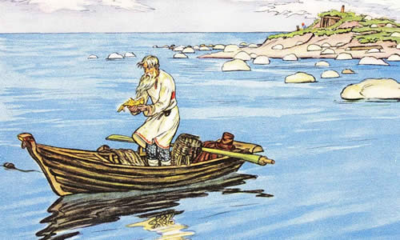
Старик ловил неводом рыбу,
Старуха пряла свою пряжу.
Раз он в море закинул невод -
Пришёл невод с одною тиной.
Он в другой раз закинул невод -
Пришёл невод с травой морскою.
В третий раз закинул он невод -
Пришёл невод с одною рыбкой,
С не простою рыбкой - золотою.

Slide 6

Сказка о мертвой царевне и о семи богатырях
Царь с царицею простился,
В путь-дорогу снарядился,
И царица у окна
Села ждать его одна.
Ждёт-пождёт с утра до ночи,
Смотрит в поле, инда очи
Разболелись, глядючи
С белой зори до ночи.

Slide 7
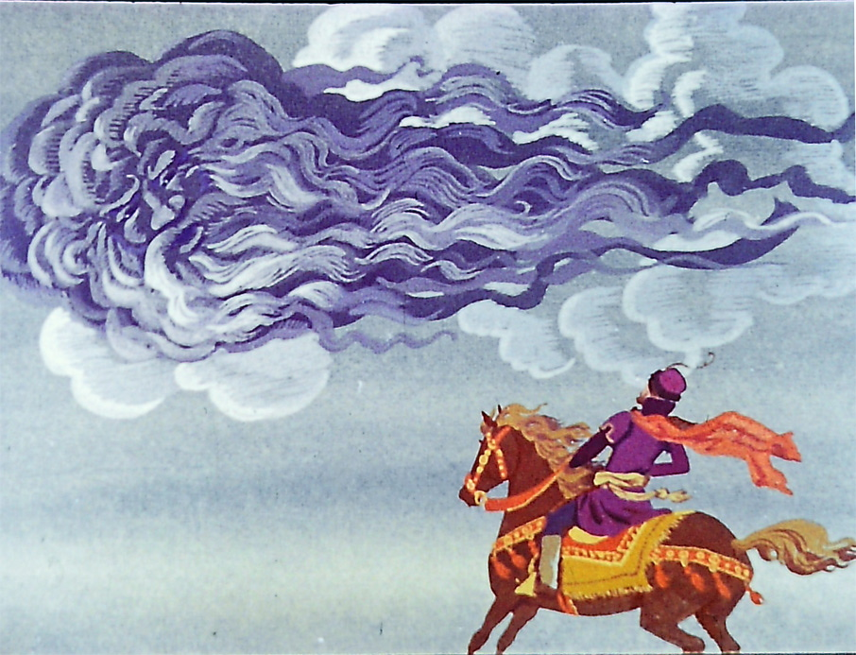
Елисей, не унывая,
К ветру кинулся, взывая:
“Ветер, ветер! Ты могуч,
Ты гоняешь стаи туч,
Ты волнуешь сине море,
Всюду веешь на просторе,
Не боишься никого,
Кроме бога одного.
Аль откажешь мне в ответе?
Не видал ли где на свете
Ты царевны молодой?
Я жених её”. - “Постой, -
Отвечает ветер буйный, -
Там за речкой тихоструйной
Есть высокая гора,
В ней глубокая нора;
В той норе, во тьме печальной,
Гроб качается хрустальный
На цепях между столбов.
Не видать ничьих следов
Вкруг того пустого места;
В том гробу твоя невеста”.

Slide 8
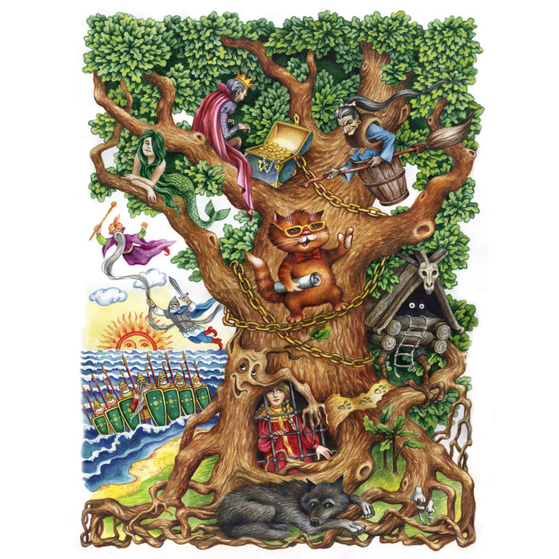
У лукоморья дуб зеленый
Из поэмы "Руслан и Людмила"
У лукоморья дуб зелёный;
Златая цепь на дубе том:
И днём и ночью кот учёный
Всё ходит по цепи кругом;

Slide 9

Сказка о попе и о работнике его Балде
Жил-был поп,
Толоконный лоб.
Пошёл поп по базару
Посмотреть кой-какого товару.
Навстречу ему Балда
Идёт, сам не зная куда.

Slide 10

Бедный поп
Подставил лоб:
С первого щелка
Прыгнул поп до потолка;
Со второго щелка
Лишился поп языка;
А с третьего щелка
Вышибло ум у старика.
А Балда приговаривал с укоризной:
“Не гонялся бы ты, поп, за дешевизной

Slide 11
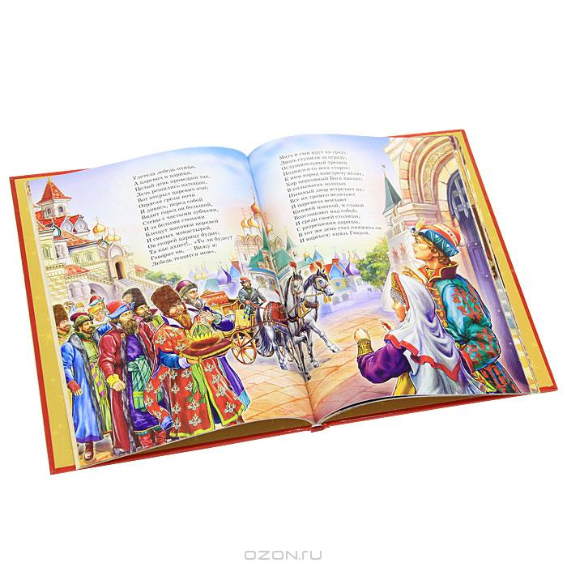
Мир сказок Пушкина очень многообразен . Нам предстоит познакомиться со многими из них. Я , например хочу прочитать « Сказку о Золотом Петушке » , ведь именно эта сказка заканчивается известной фразой « Сказка – ложь , да в ней намёк – добрым молодцам урок ! »
КОНЕЦ !
М.А. Донченко

